Slide 1
MULTI-CUT REBAR(15)
Advisor : Prof. K.C.Chang
Presenters : You-Ran Nai
Notes:
試試看暫停一下

Slide 2
Etabs 2018 Hinge
Notes:
劉郁芳學姐用的最新的是 2016
官網最新是 17
都還是要設塑角

Slide 4
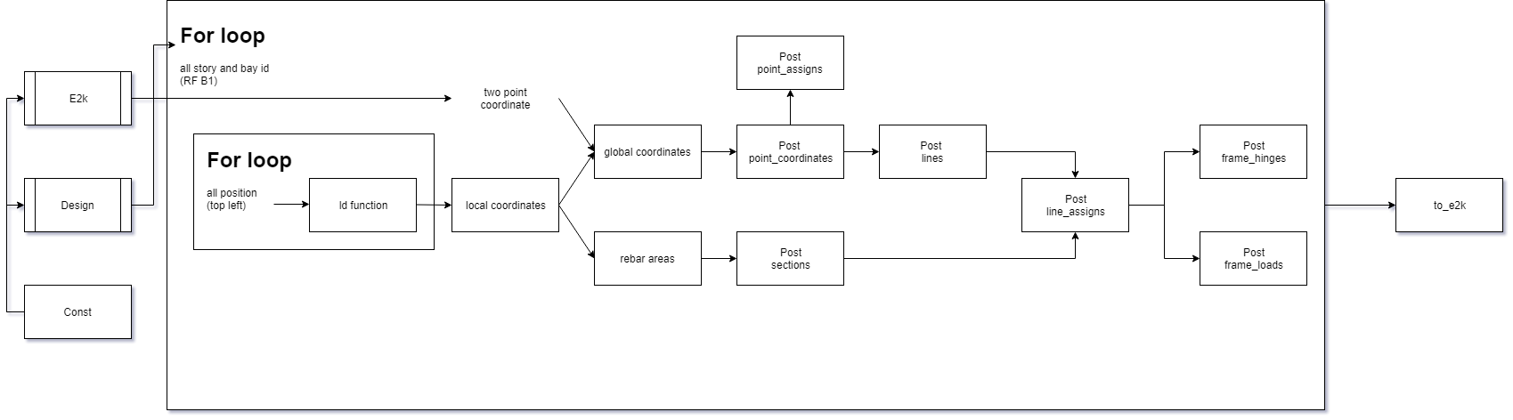

Slide 5
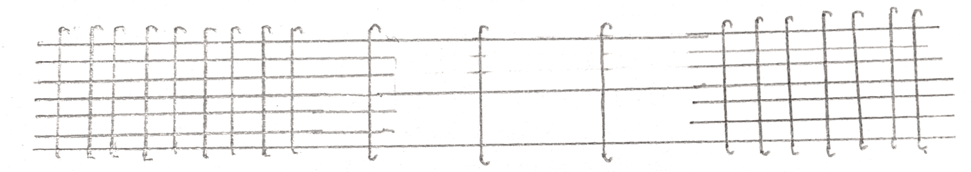
210
177.5
ld

Slide 6
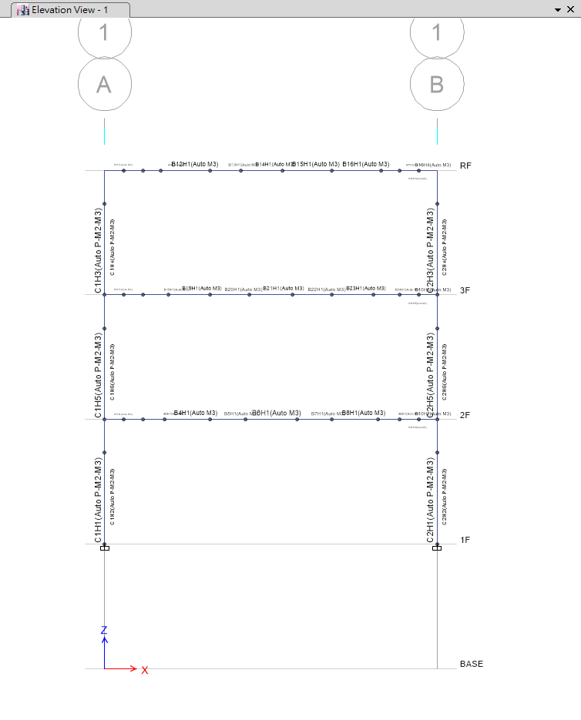
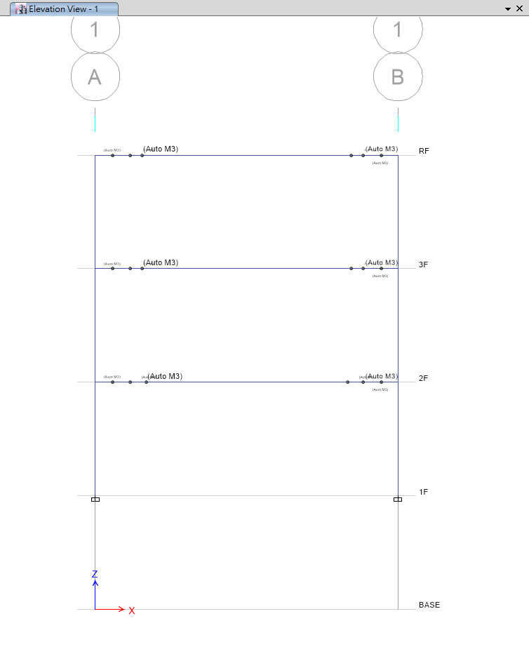

Slide 7
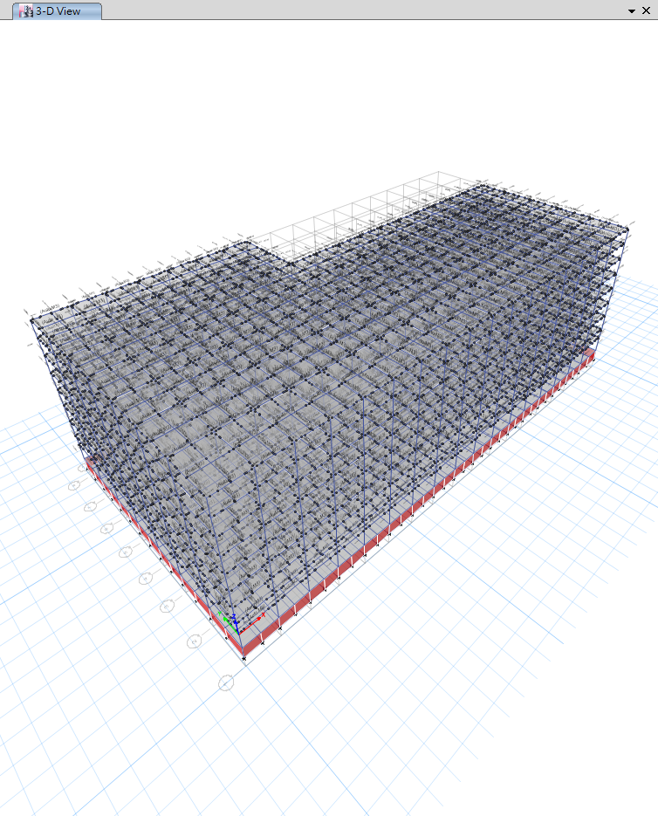
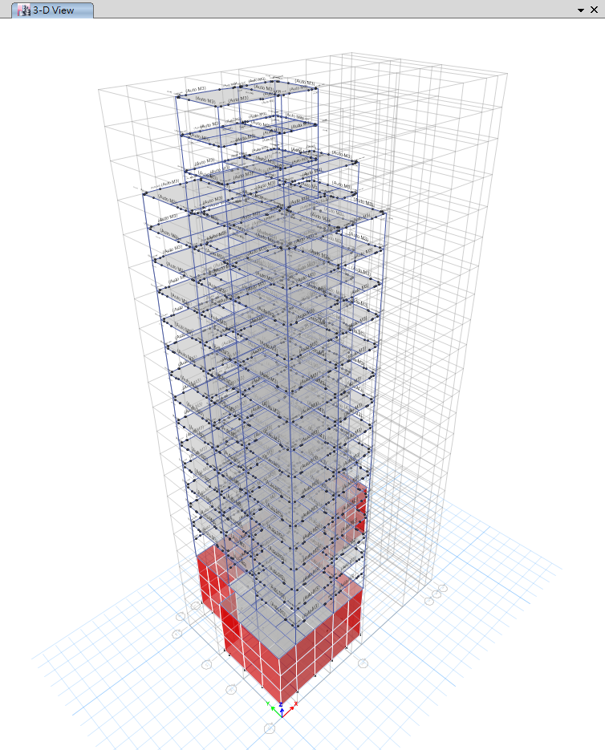
Too Short
Line Label Change

Slide 8
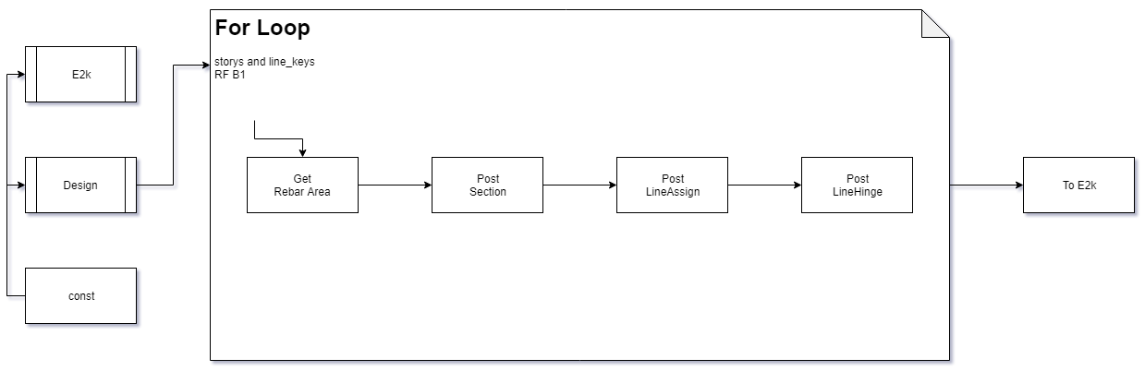
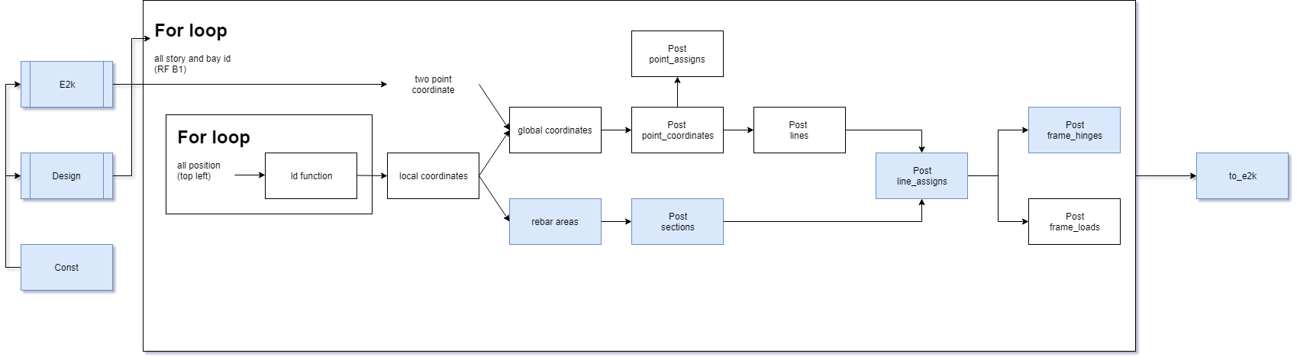

Slide 9
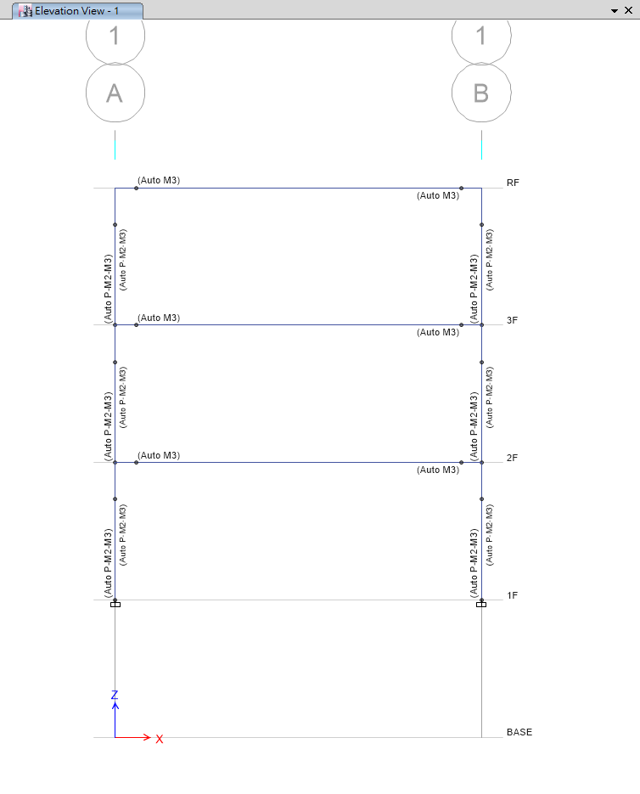
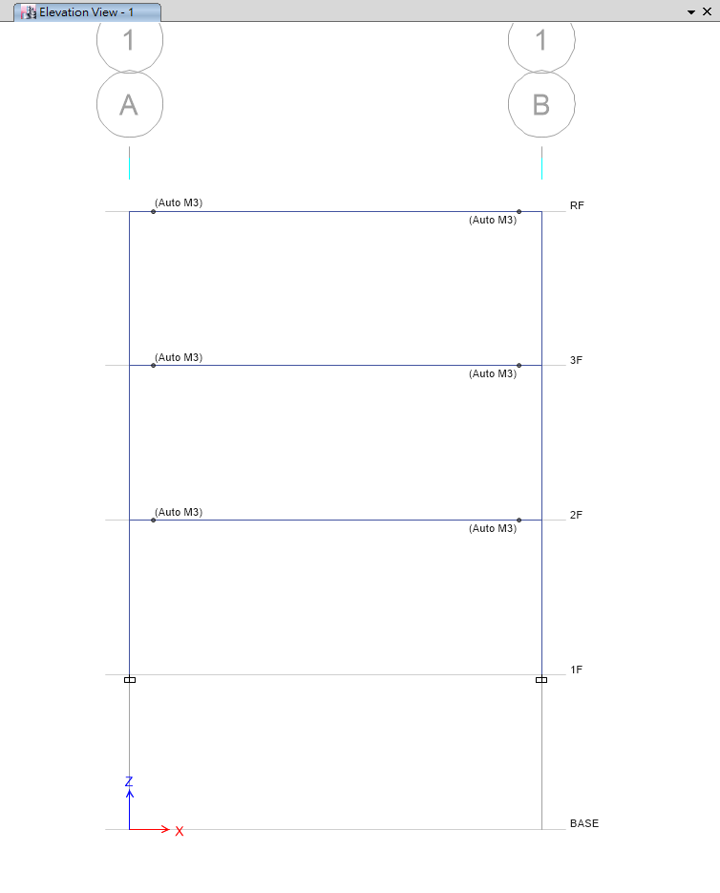

Slide 10
Column Hinge
Notes:
手動
強柱弱梁

Slide 11
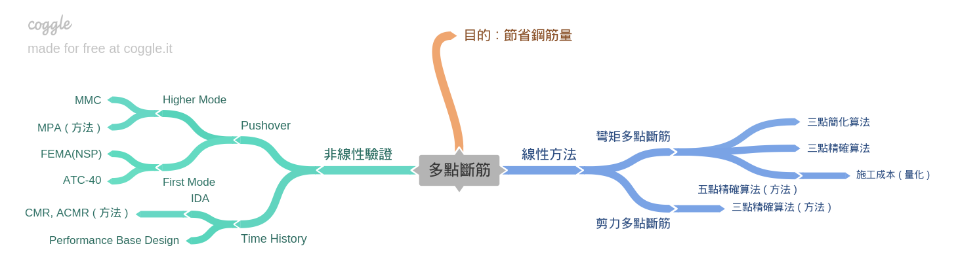
Frame Design
多種數值模型
鋼筋切斷點最佳化
非線性驗證
Notes:
效益
驗證

Slide 12
Frame Design
FEMA P695 buildings
Buildings in real world
Buildings Design by own
可以與 FEMA P695 的分析結果相互對照
不熟悉
花時間
參考
真實反應真實世界的情況
已經有模型
效益評估
客製化需求
熟悉
效益評估與驗證

Slide 13
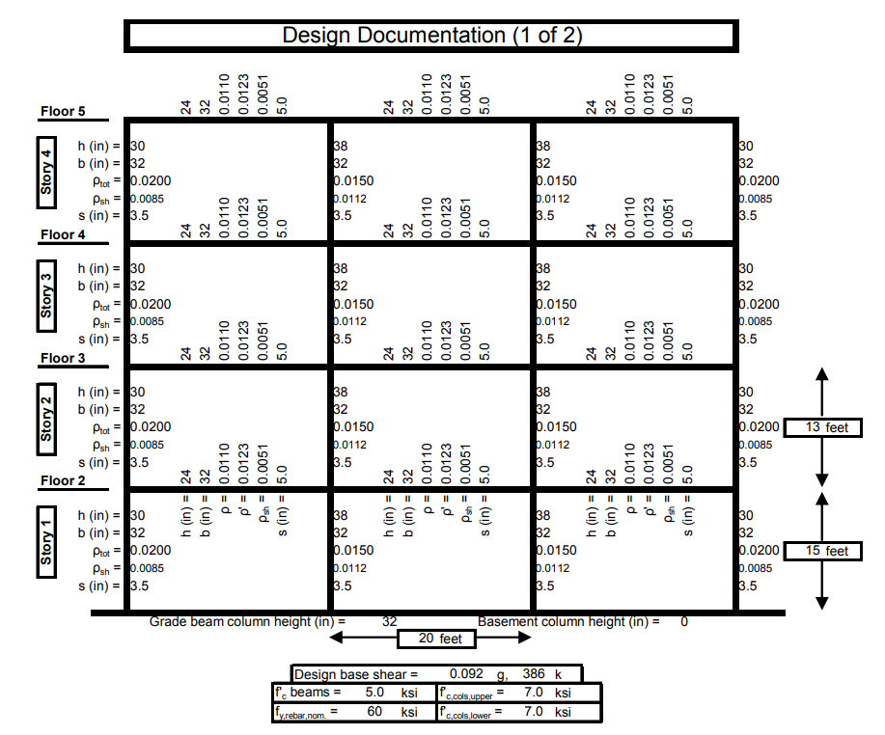
Stories: 4, 12, 20
4m
Span: 6, 9, 12m
4.5m
6m

Slide 14
FEMA P695 Weird
Longer Period
梁深=60 < 梁寬=80

Slide 15
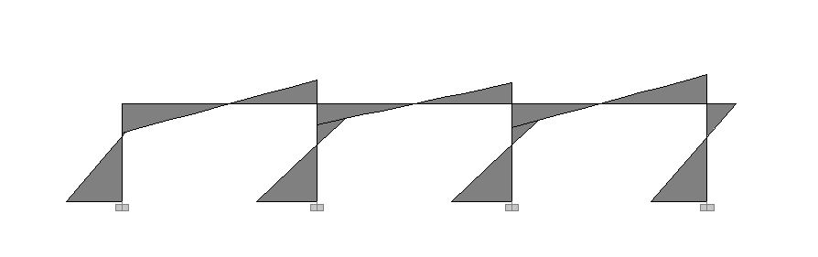
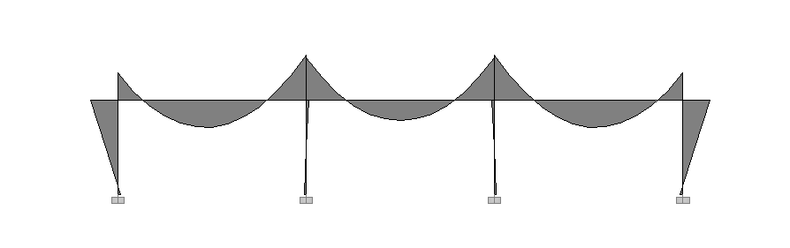
Seismic Load
Moment Diagram
Gravity Load

Slide 16
找出節省材料多者
找出規律
非線性驗證

Slide 17
Thesis Title
鋼筋混凝土結構
鋼筋切斷點
最佳化研究與驗證

Slide 18
緒論
前言與研究動機
研究目標
研究流程
文獻回顧
前言
現行與鋼筋相關台灣規範
結構非線性分析
結構耐震與崩塌評估方法 ( IDA )
結構耐震和崩塌性能評估流程
小結
結構物模型建立與鋼筋相關的演算法
彎矩多點斷筋
精算法
簡化方法
施工成本
剪力多點斷筋
結構非線性分析結果
前言
非線性靜力分析結果
第一模態
高模態
非線性動力分析結果
小結
結構崩塌性能評估 ( IDA )
前言
IDA 分析結果
CMR、ACMR 指數
小結
結論與建議
結論
建議

Slide 19
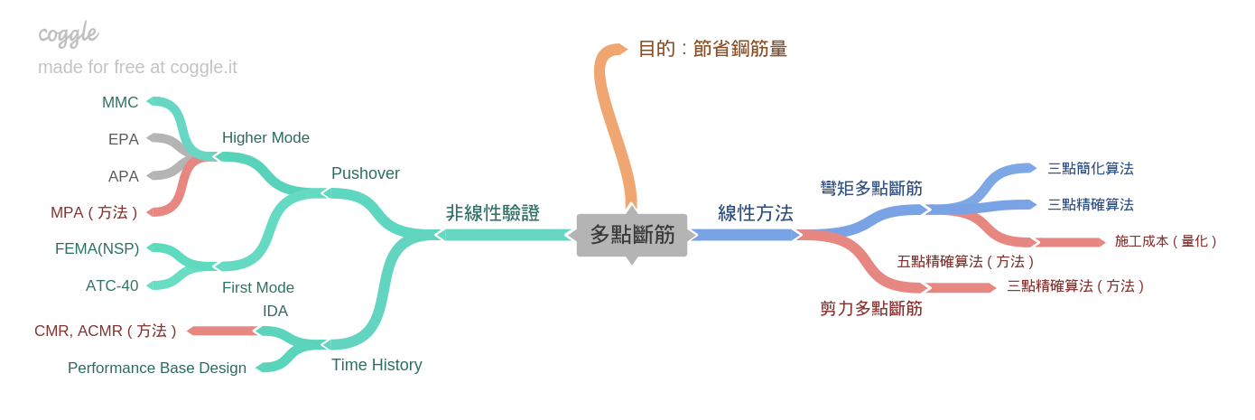
Roadmap
Notes:
灰色是覺得時間不夠了 所以放棄
紅色是論文想做到的部分 但現在還沒做到

Slide 20
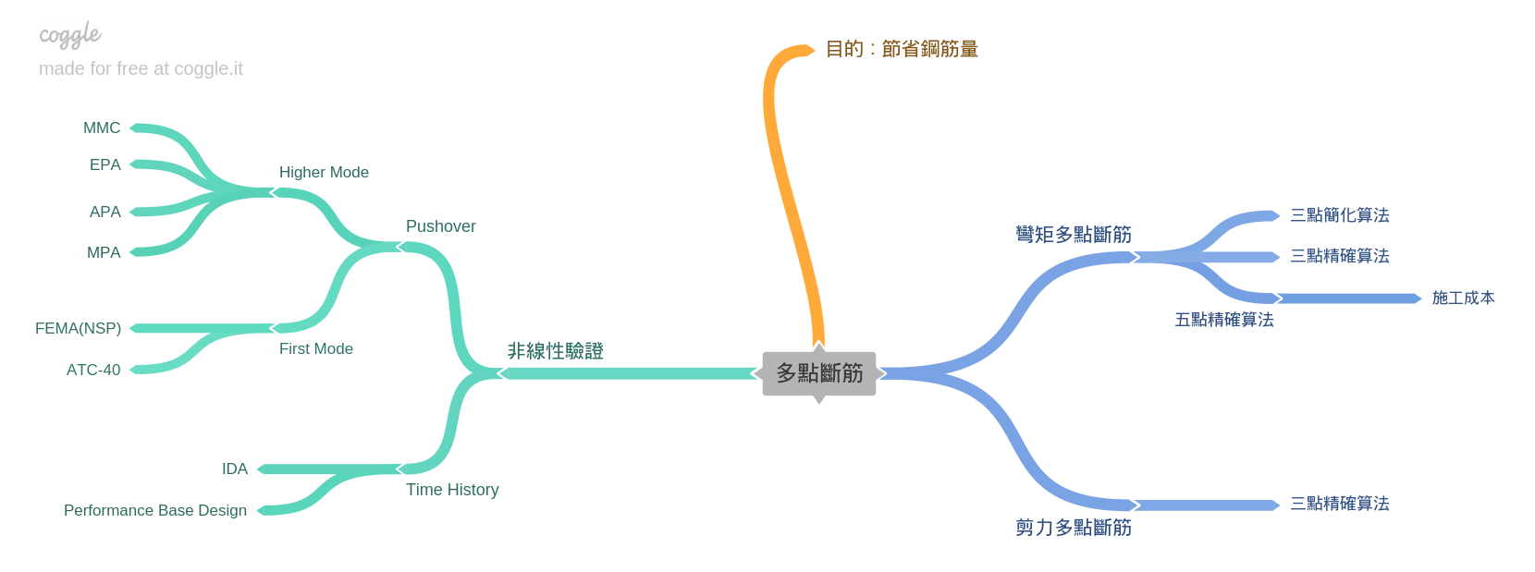
Roadmap
Nonlinear Hinge

